Slide 1
Anamnese e
Exame Físico
Prof: Ricardo

Slide 2

Anamnese
O termo anamnese se origina de ana = trazer de volta, recordar e mnese = memória. Significa trazer de volta à mente os fatos relacionados com a pessoa e suas manifestações de doença. A anamnese tem como um de seus fundamentos o alcance de uma boa relação médico-paciente, que objetiva o vínculo, a adesão ao tratamento, a confiança e maior fidedignidade das informações prestadas pelo paciente.

Slide 3
Fatores Importantes para uma boa Anamnese
Apresente-se nominalmente
Explique o que vai fazer
Crie um VÍNCULO !!
Assegure privacidade e sossego
Encorajamento narrativo
Deixe o paciente concluir seu pensamento
Perguntas complementares somente no final do relato completo
Atitude respeitosa
Explique SEMPRE o próximo passo !

Slide 4
Considerar o estresse da consulta !
Tem experiência prévia ou MEDO de doença ??
Adaptar o nível da entrevista de acordo com o perfil CULTURAL, EDUCACIONAL e ECONÔMICO
Paciência com respostas pouco claras
EMPATIA sempre !
Abordagem deve ser: gentil, competente, segura e com confiança

Slide 5
Elementos que compõe a Anamnese
Identificação
Queixa principal (QP)
História da doença atual
História médica pregressa ou História patológica pregressa
Histórico familiar

Slide 6
Caracterização da DOR
Onde dói? (o paciente deve mostrar o local)
Quando começou?
Como começou? (súbito ou progressivo)
Como evoluiu? (como estava antes e como está agora)
Qual o tipo da dor? (queimação, pontada, pulsátil, cólica, contínua, profunda, superficial)
Qual a duração da crise? (se a dor for cíclica)
É uma dor que se espalha ou não?
Qual a intensidade da dor? (forte, fraca ou usar escala de 1 a 10).
A dor impede a realização de alguma tarefa?
Em que hora do dia ela é mais forte?
Existe alguma coisa que o sr. faça que a dor melhore?
E que piora?
A dor é acompanhada de mais algum sintoma?

Slide 7
Exame Cefalocaudal
Sintomas Gerais: emagrecimento, astenia, anorexia, mialgias, febre.
Cabeça e Pescoço: queda de cabelo, dor, tumorações em couro cabeludo, inflamação, alopecia, rouquidão.
Olhos: diminuição da acuidade visual, escotomas, fotofobia,diplopia hiperemia conjuntival, turvação, secreção ocular, dor.
Membros Superiores
Tórax:
Abdômen:
Membros Inferiores:
Região Genital:

Slide 8
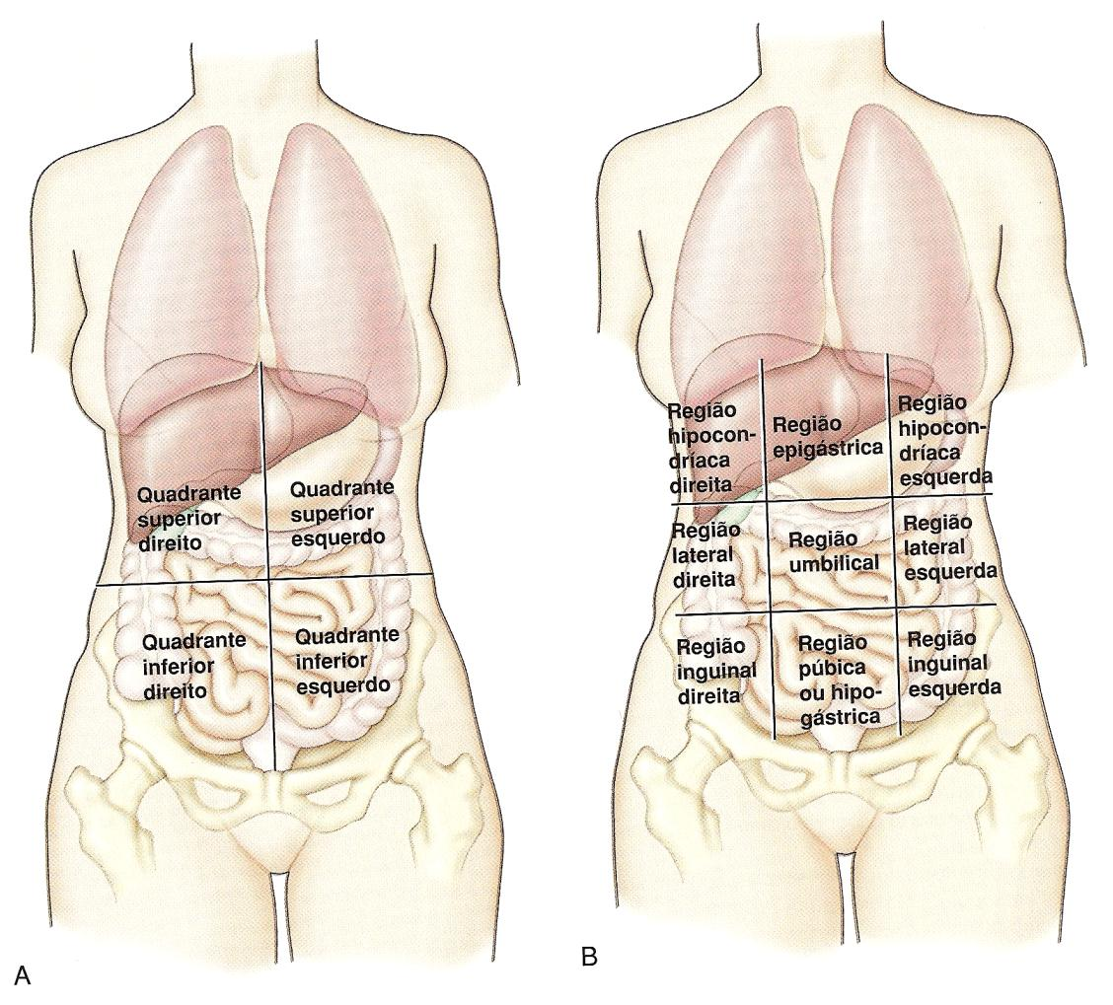
Quadrantes Abdominais

Slide 9
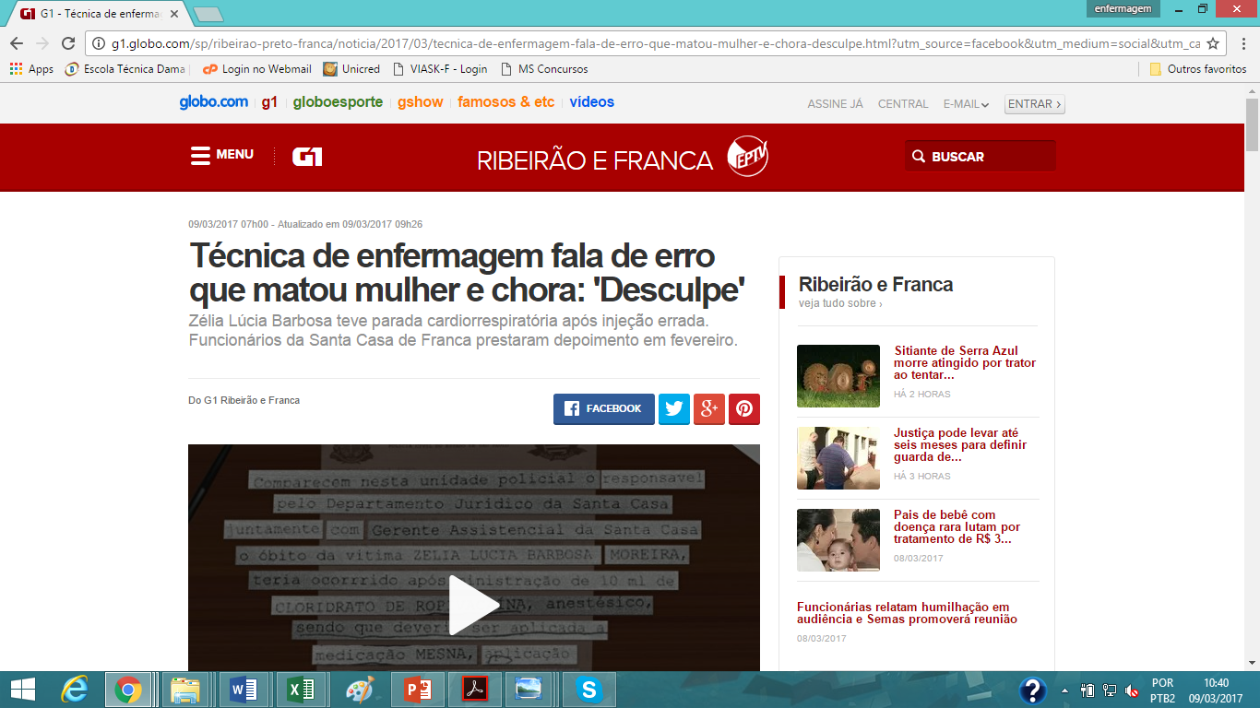

Slide 10
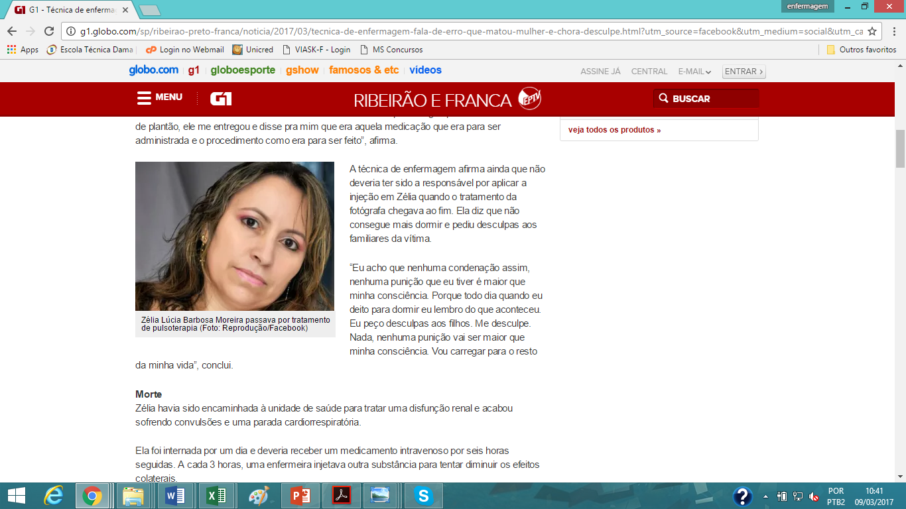

Slide 11
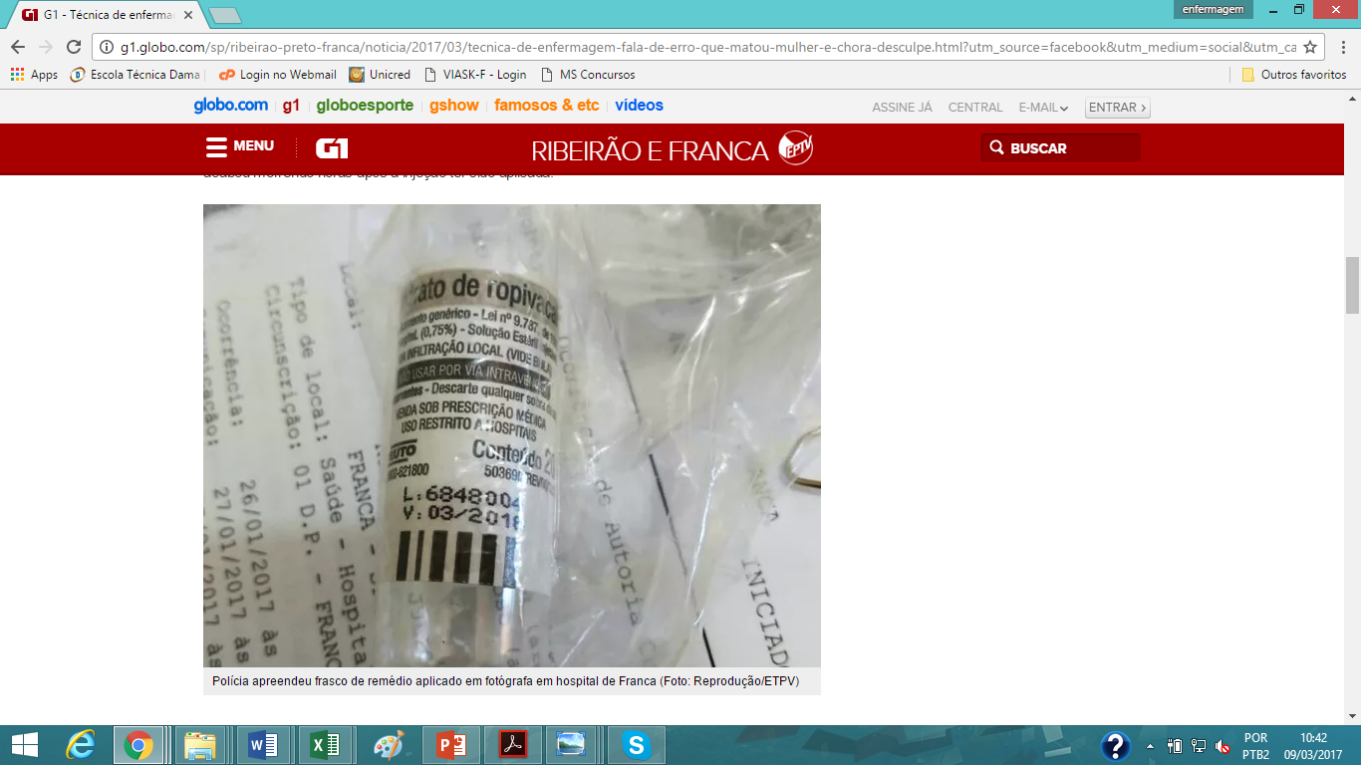

Slide 12
